Slide 1
Бела Грива
четврти разред
УЧИТељица: Добрила Ћоровић
Основна школа „десанка максимовић“ , футог

Slide 2
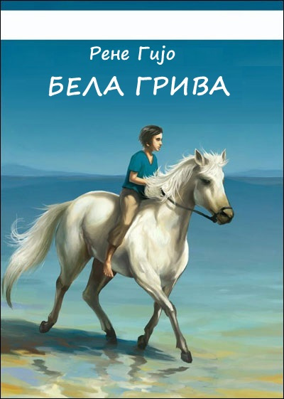
Предмет: српски језик
Разред: четврти
Наставна јединица: „Кад се снови остваре“
(одломак из романа “Бела Грива“) - Рене Гијо
Tип часа: интерпретација (обрада) текста и утврђивање (два часа)
Облици рада: фронтални, индивидуални
Методе рада: дијалошка, монолошка, учење путем открића, дивергентна, рад на тексту
Врста наставе: мултимедијална настава на даљину
Наставна средства: genially, learningapps, jigsawplanet, youtube

Slide 3
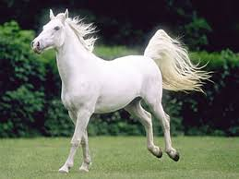
Циљ часа: мотивисати ученике да прочитају роман „Бела Грива“
Задаци часа: развијање читалачке културе, разумевање књижевног текста, уочавање особине ликова, схватање поруке текста, развијање јасног и сажетог изражавања, изграђивање сопственог мишљења, развијање способности самосталног учења и креативности, планирање активности, изграђивање правилног односа према животињама, неговање емпатије према другима

Slide 4
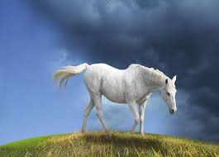
- Двочас почиње одласком ученика у Google-учионицу, где се налази поставка задатка.
- Презентација је на сајту https://view.genial.ly/5ea55349d407580db912a5c1/horizontal-infographic-review-bela-griva
- Иако је предложен редослед отварања иконица, ученици могу да раде шта им се прво свиди.

Slide 5
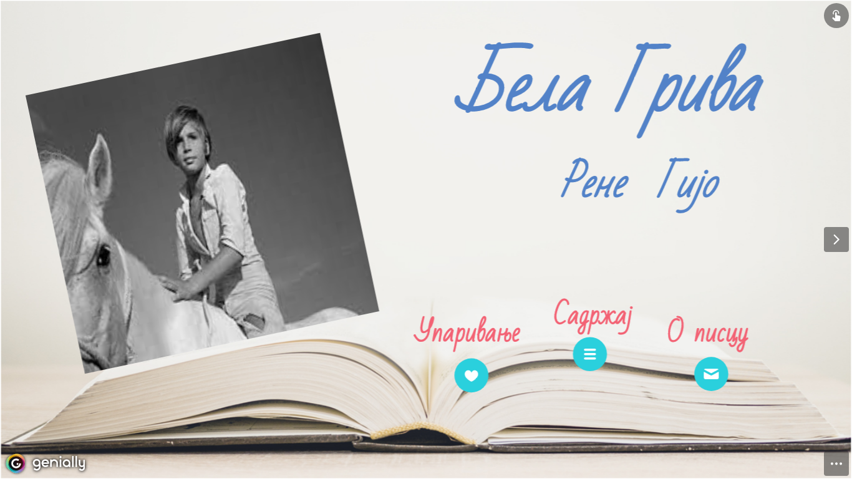
УВОДНИ ДЕО ЧАСА
- Упаривање – Повежи необичне пријатеље- људе и животиње
- Садржај – препричан роман „Бела Грива“
- О писцу - биографија

Slide 6
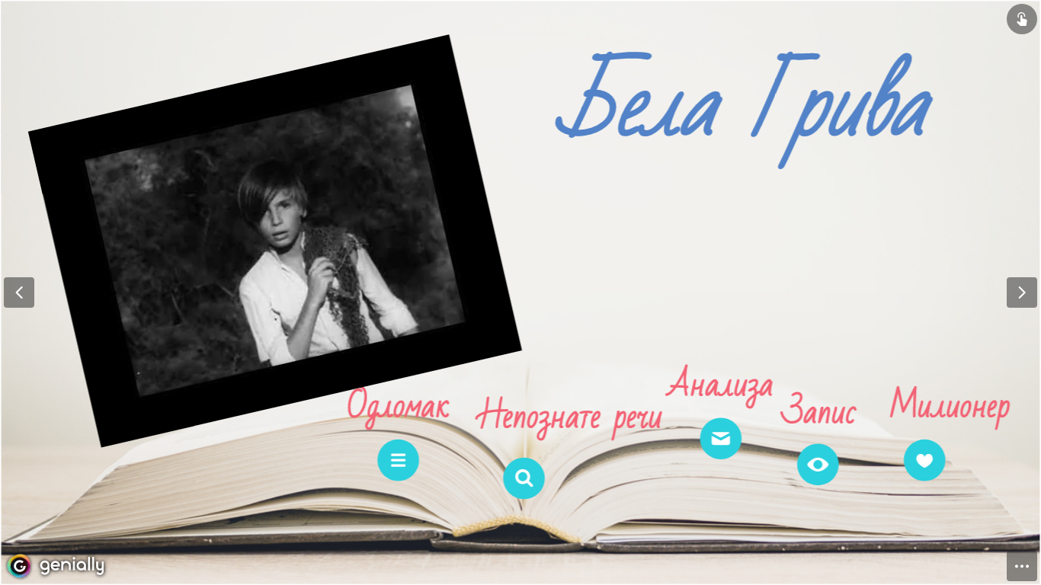
ГЛАВНИ ДЕО ЧАСА
- Одломак – аудио снимак “Кад се снови остваре“
- Непознате речи –
- Анализа – питања везана за одломак
- Запис – преписати у свеску
- Милионер – питања везана за одломак

Slide 7

ЗАВРШНИ ДЕО ЧАСА
- Филм – „Бела Грива“
- Пузле – Фолко и Бела Грива
- Роман – ПДФ формат
- Цртање коња – лако цртање коња

Slide 8
Неки од коментара мојих ученика
Ја иначе не знам да коментаришем, па то и не радим. Али ми се чини да је она презентација веома добра, а знате мене, највише ми се свиђа како нацртати коња.
Учитељице, мени се све свидело.
Још би ми се више свидело да смо у правој учионици.
У презентацији највише су ми се свидели милионер, пузле и филм.
Све је било супер, али ми је жао Беле Гриве.
Иако смо учили, ми смо се и играли.
Највише ми се свидео коњ и како се спријатељио са дечаком.
Највише су ми се свиделе игрице. Баш су супер.
Хвала Вам учитељице што сад знам да цртам коња.

Slide 9
Неки од коментара колега
Кoд моје Добрилице нема грешке, тo je jaснo . Oнa мoжe дa oмaнe сaмo у избору „амбалаже“! Зна она о чему причам ...
Рад колегинице Добриле заиста заслужује сваку похвалу!
Свака част на раду и труду!
Веома, веома лепо.
Диван роман и одличан приказ. Браво!
Хоћу да уживам у оваквим радовима.
Само тако настави и обавезно шаљи на неки конкурс, па да гласамо за тебе.
Просто сам уживала.
Веома лепо и креативно.

